Slide 1







MACHINE
LEARNING
Teknologi
Infomasi
Kontak
DATASET KLASIFIKASI GAMBAR GYM EQUIPMENT
ABDURRAHMAN GILANG HARJUNA
2310817110004
Mulai Sekarang
Info Lainnya

Slide 2


MACHINE
LEARNING
Teknologi
Infomasi
Kontak
DATASET
Dataset yang digunakan berupa alat-alat gym yang berjumlah 100 lebih dan terbagi sebanyak 30 foto per classnya (balance. Dataset Equipment Gym ini dipilih untuk bisa mngenali alat yang berada gym, yang mana banyak sekali macam alat tapi kita tidak tau apa barang tersebut dan gunanya untuk apa? jadi Machine Learning ini lah yang akan mengenali pola-pola alat tersebut agar user bisa mengenali alat tersebut tanpa secara manual tapi hanya dengan klasifikasi.
Lihat Informasi

Slide 3
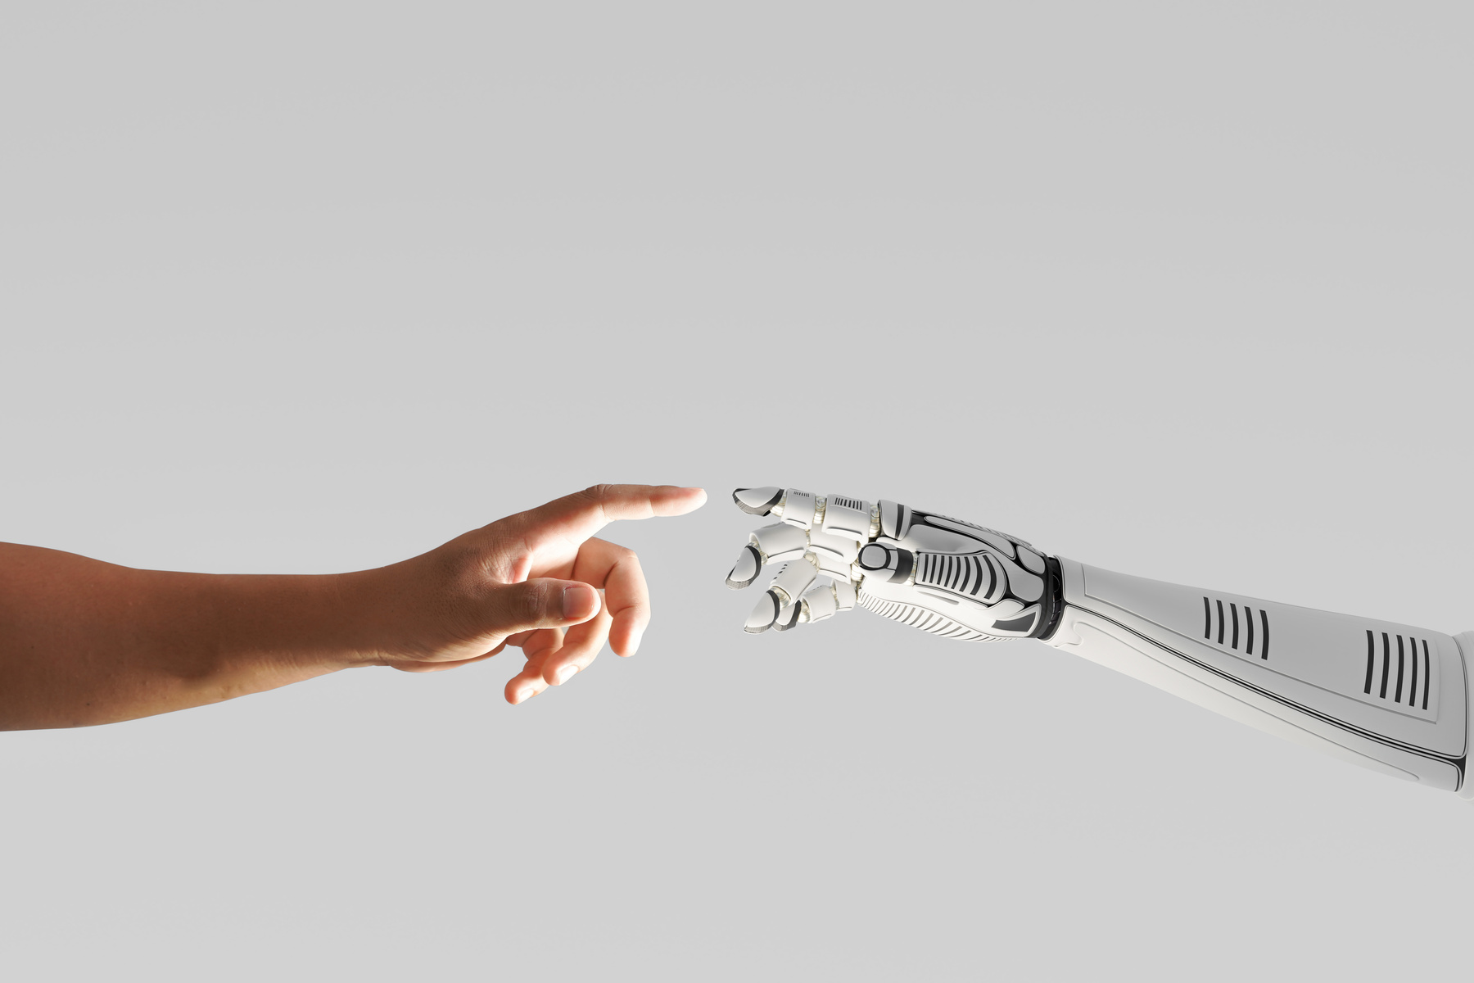
MACHINE
LEARNING
Teknologi
Infomasi
Kontak
TUJUAN DATASET
Agar model klasifikasi mampu untuk mengenali alat-lat gym
Mencegah overfitting pada model dengan memberikan variasi kondisi lingkungan yang berbeda
melatih ketahanan/robustness model terhadap posisi objek yang tidak beraturan
Memudahkan pemula untuk mengenali alat tersebut

Slide 4
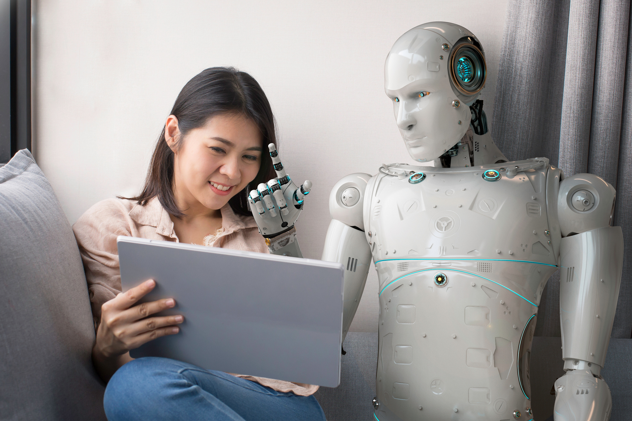

MACHINE
LEARNING
Teknologi
Infomasi
Kontak
PROSES PENGAMBILAN DATA
Dataset ini diambil menggunakan kamera HP Infinix GT 30 Pro dengan perbandingan 1:1. Pengambilan dataset ini berlokasi dirumah dan digym, saat siang dan sore hari.
Alat
Lokasi

Slide 5

MACHINE
LEARNING
Teknologi
Infomasi
Kontak
STANDAR PENGAMBILAN GAMBAR
Angel: ada 5 yaitu depan, serong kanan, serong kiri, atas dan bawah.
Rotasi & Orientasi: Rebah lurus, Rebah Terbalik, dan Miring
Jarak: Menggunakan jarak dekat dan sedang
Cahaya: Terang & Redup
Background: Polos dan Non-polos
Jumlah dataset murni menggunakan kamera HP sebanyak 100 lebih, dari variasi angel, jarak, cahaya, rotasi, dan background.
Link GitHub: https://github.com/Specter735/Machine-Learning.git

Slide 6
MACHINE
LEARNING
Teknologi
Infomasi
Kontak
TERIMA KASIH ATAS PERHATIANNYA
Sampai Jumpa
Info Lainnya

